Slide 1



Slide 2

Содержание
  1. Обзор бренда BOGAP
  2. Фирменный стиль BOGAP
  3. Представленные товары BOGAP
  4. Классификация качества товаров BOGAP
  5. Краткий обзор товаров BOGAP
  6. Преимущества BOGAP
  7. Философия BOGAP
  8. Гарантия на товар BOGAP

Slide 3
1 Обзор бренда BOGAP
Адрес регистриции
Rather Strasse 25, 40476 Дюссельдорф, Германия
Оперативный центр
Build 8, Yutang Rd 328
201600 Шанхай,
Китай
Завод-изготовитель
West Shinan Rd 1999, Нинбо, Китай
Позиционирование бренда
Премиум качество
Справедливая цена
Ориентация бренда
Запчасти двигателя и электрики на немецкие авто
Концепция развития бренда
Наладить связи между китайскими ОЕМ и мировыми оптовыми поставщиками автозапчастей

Slide 4
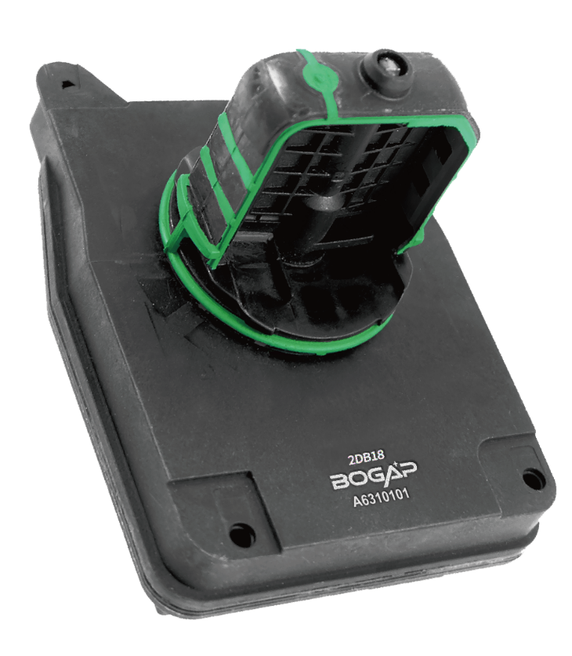


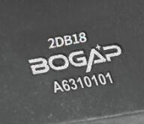


2 Фирменный стиль BOGAP

Slide 5
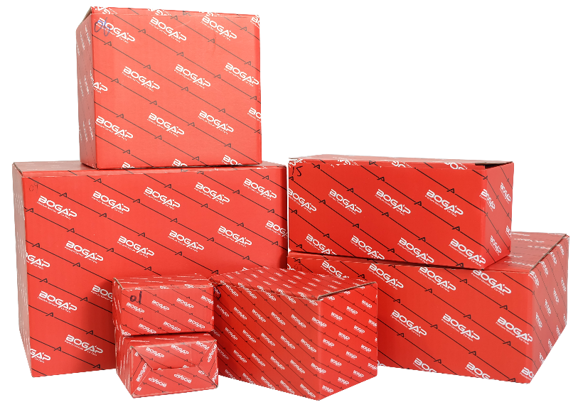
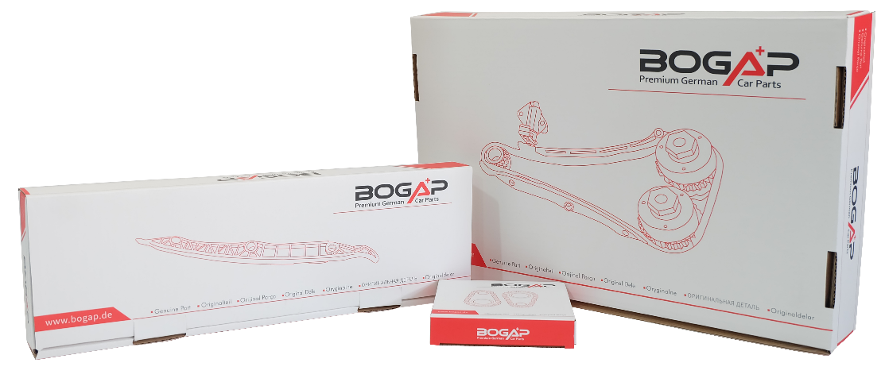
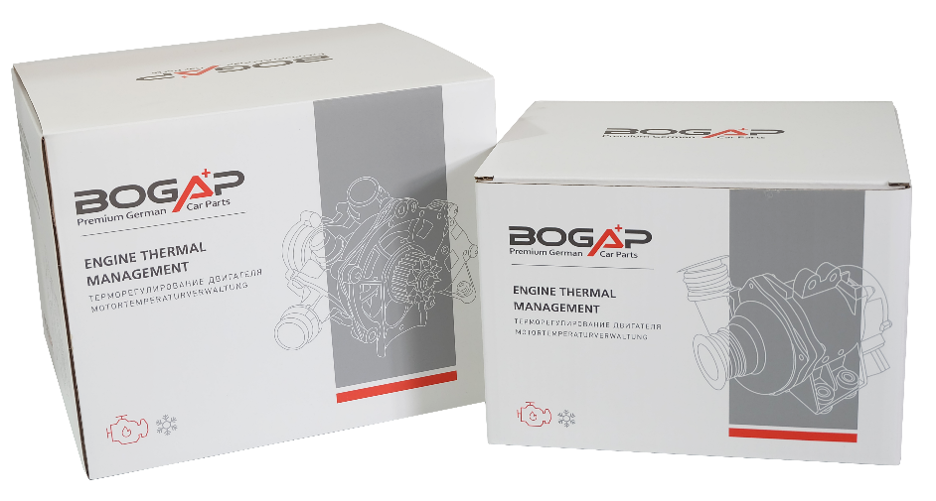
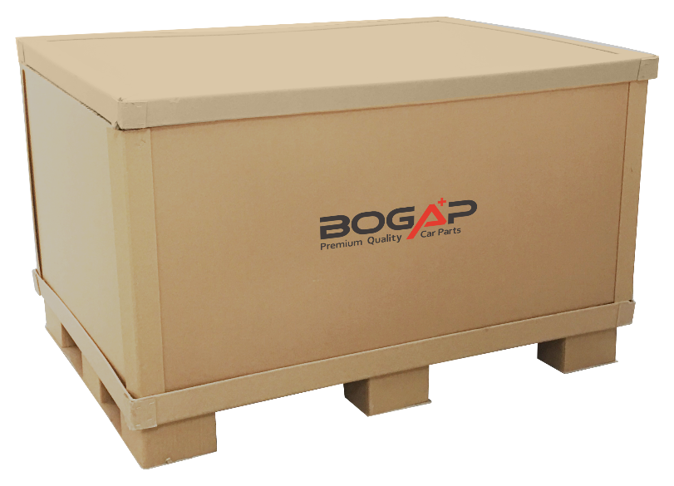
2 Фирменный стиль BOGAP

Slide 6

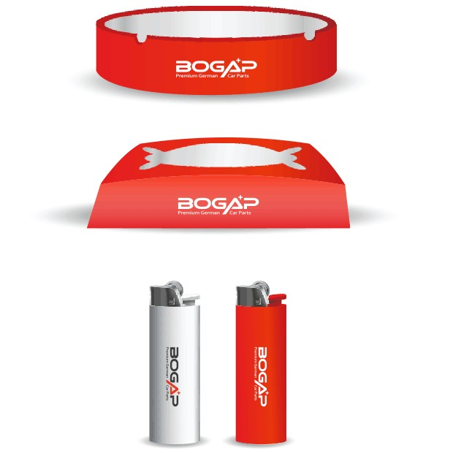

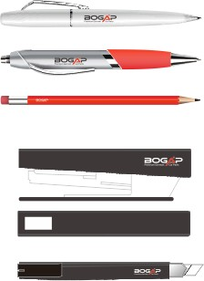

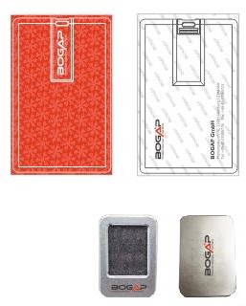
2 Фирменный стиль BOGAP

Slide 7






2 Фирменный стиль BOGAP
BOGAP Электронная почта
sophie@euro-autoteile.com
BOGAP вебсайт & система онлайн заказа
www.bogap.de
Экспортируется через компанию
Shanghai Euro parts auto parts co., ltd.
上海讴佩汽车配件有限公司

Slide 8
3 Представленные товары BOGAP – Правило кодирования
A |  |  |  |  |  |  |  |  | 1 |  | 2 |  | 34 |  | 567
Vechile brand |  |  |  |  |  |  |  |  | MG |  | SG |  | Name |  | Code
A: VW/AUDI/SKODA/SEAT |  |  |  |  |  |  |  |  | Engine |  | … 1-0 |  | …10-99 |  | …100-999
B: BMW |  |  |  |  |  |  |  |  | Transmission
C: Mercedes-Benz |  |  |  |  |  |  |  |  | Chassis
 |  |  |  |  |  |  |  |  | Thermo.control
 |  |  |  |  |  |  |  |  | Body &Interior
 |  |  |  |  |  |  |  |  | Engine electrical
 |  |  |  |  |  |  |  |  | Vehicle electrical
 |  |  |  |  |  |  |  |  | Service
 |  |  |  |  |  |  |  |  | Accessiroes
Ex. BMW electrical water pump
MG No. |  |  |  |  |  |  | MG | SG No. |  | SG |  | Name No. |  | Name |  | English Description
 | 4 |  |  |  |  |  | 温控系统 | 2 |  | 冷却&加热系统 |  | 32 |  | 电子水泵 |  | Electric water pump
其编号是：B4232100

Slide 9
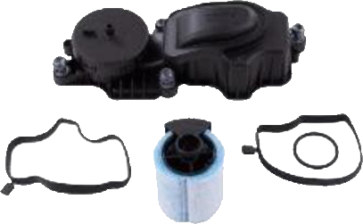
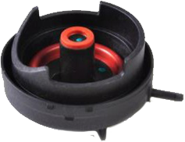
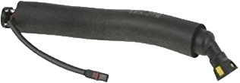
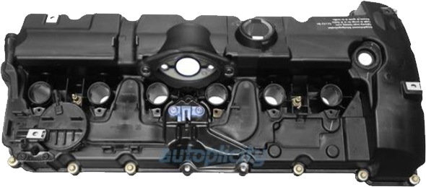
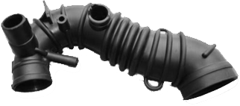
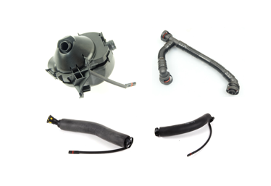
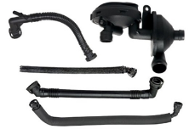
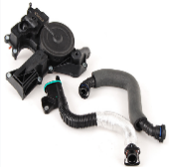
3.1 Представленные товары BOGAP
Товарная группа | Название
Вентиляция двигателя | Маслоотделитель
 | Клапан вентиляции картера
 | Шланг вентиляции картера
 | Крышка головки блока цилиндров
 | Ремонтный клапан крышки ГБЦ
 | Вентиляционная труба воздушного насоса
 | Нагнетатель воздуха
 | Патрубок воздушного фильтра
 | Клапан PCV
 | Ремонтный комплект впускного коллектора

Slide 10
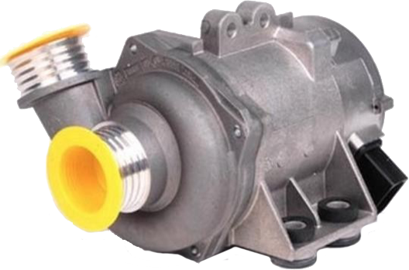
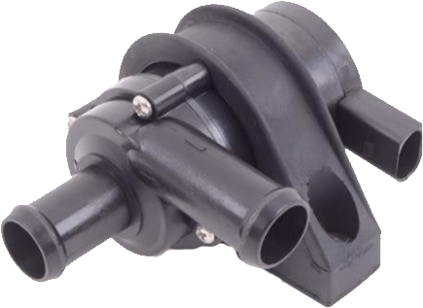
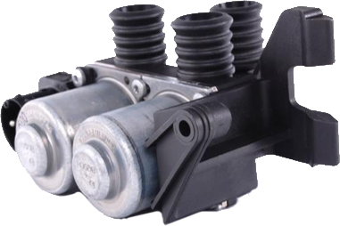
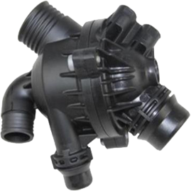
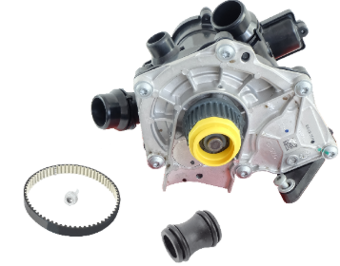
3.2 Представленные товары BOGAP
Товарная группа | Название
Электрическая терморегуляция | Электрический термостат
 | HVAC Клапан регулировки отопителя
 | Электрический водяной насос
 | Дополнительный водяной насос
 | Корпус термостата
 | Регулятор воздуходувки
 | Охлаждающий вентилятор
 | Вязкостная муфта привода вентилятора

Slide 11
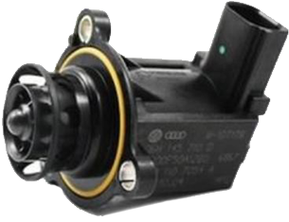
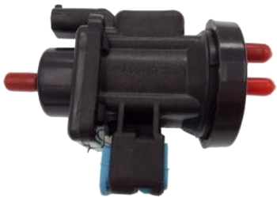
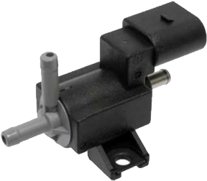
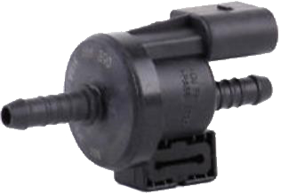


3.3 Представленные товары BOGAP
Товарная группа | Название
Электрические клапаны двигателя | Преобразователь давления
 | Вентиляционный клапан бензобака
 | Впускной контрольный клапан
 | Электрический клапан турбокомпрессора
 | Вакуумный контрольный клапан

Slide 12


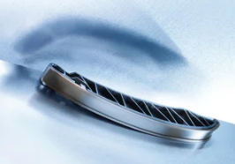

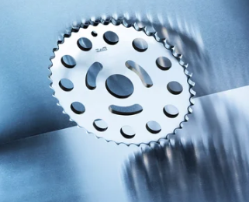
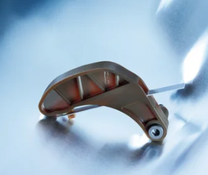
3.4 Представленные товары BOGAP
Товарная группа | Название
Механизм газораспределения двигателя | Цепь ГРМ
 | Натяжитель цепи
 | Направляющая
 | Цепной блок
 | Клапан VVT
 | Регулятор распредвала
 | Крышка ГРМ
 | Крышка ремня ГРМ

Slide 13
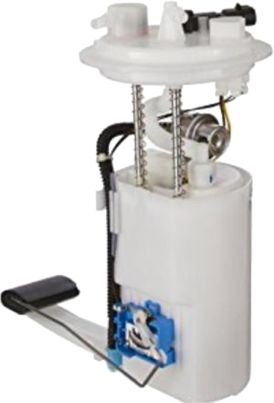
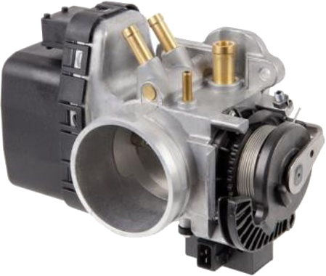
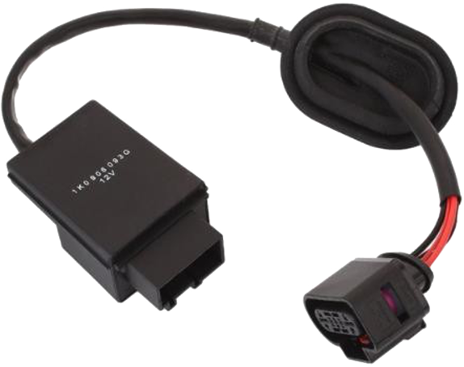
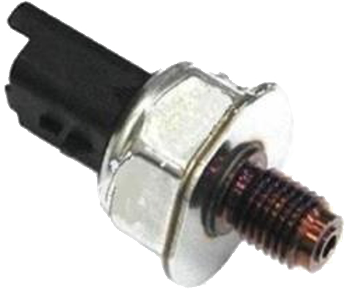
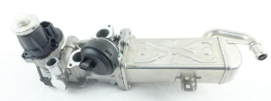
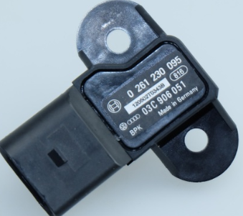
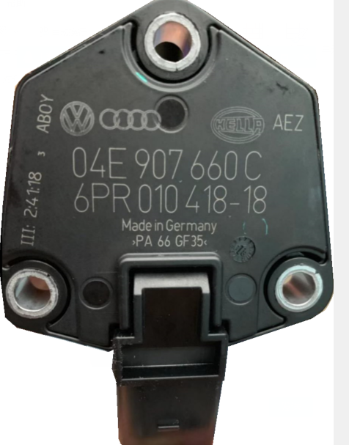
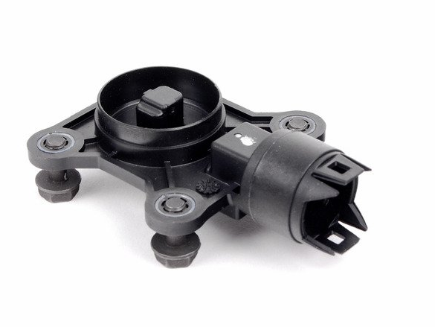
3.5 Представленные товары BOGAP
Товарная группа | Название
Управление двигателем | Датчик эксцентрикового вала
 | Корпус дроссельных заслонок
 | Топливный насос
 | Привод люка бензобака
 | Блок управления топливным насосом
 | Насос высокого давления
 | Датчик температуры выхлопных газов
 | Датчик давления топлива
 | Клапаны EGR
 | Датчик уровня масла
 | Датчик давления воздуха на впуске

Slide 14
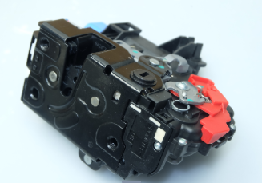
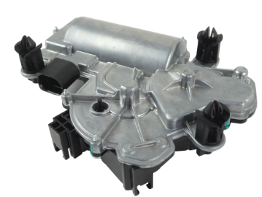
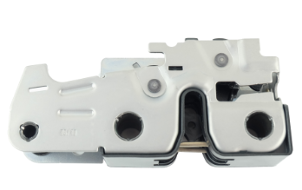
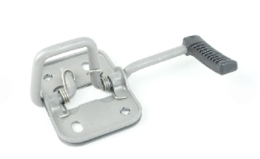

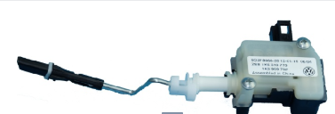
3.6 Представленные товары BOGAP
Товарная группа | Название
Система блокировки | Замок двери
 | Замок багажника
 | Кронштейн замка багажника
 | Мотор блокировки багажника
 | Дверные петли
 | Роликовая направляющая двери
 | Дверная ручка
 | Замок капота
 | Защелка капота
 | Кабель дверного замка
 | Трос отпирания замка капота
 | Привод люка бензобака
 | Дверной тормоз

Slide 15
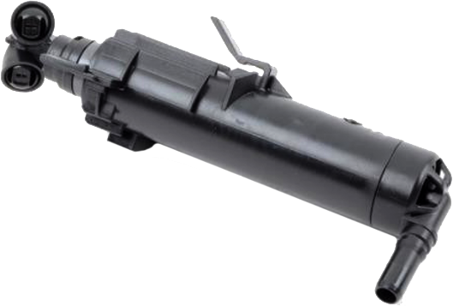
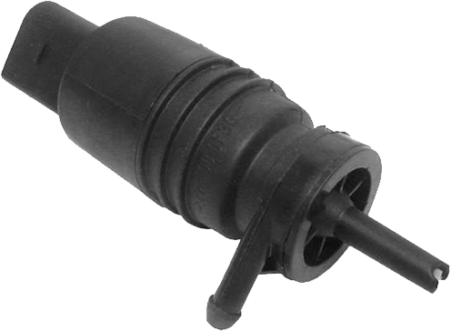
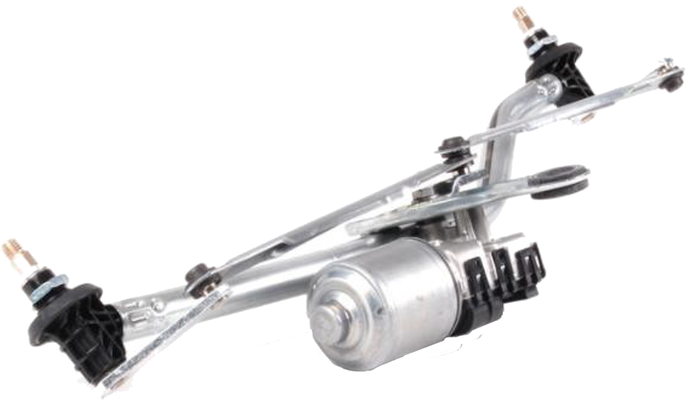
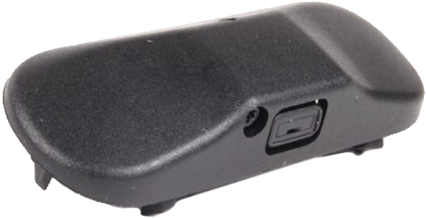
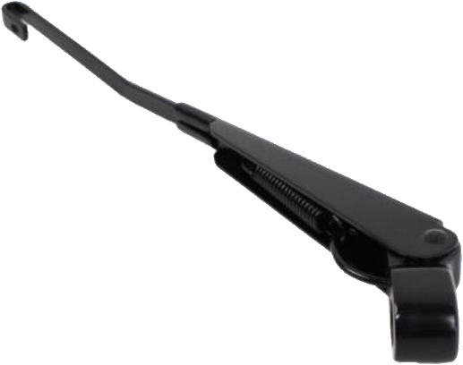
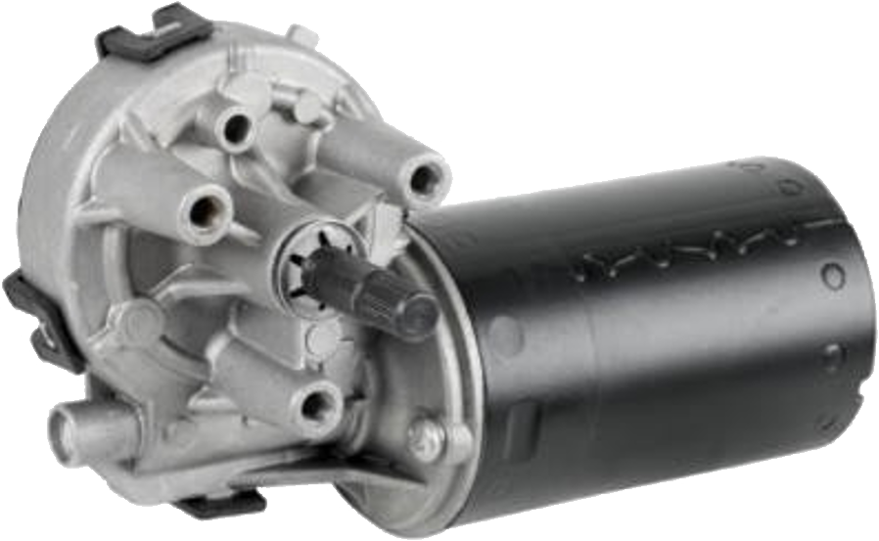
3.7 Представленные товары BOGAP
Товарная группа | Название
Моющая система | Форсунка омывателя фар
 | Щетка стеклоочистителя
 | Промывочный насос
 | Промывочные трубки
 | Промывочный бачок
 | Стеклоочиститель
 | Мотор стеклоочистителя
 | Рычаг стеклоочистителя
 | Комплект рычага стеклоочистителей
 | Датчик дождя

Slide 16
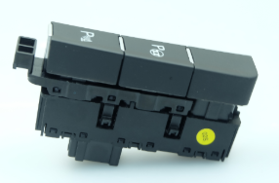
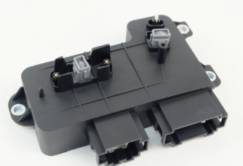






3.8 Представленные товары BOGAP
Товарная группа | Название
Система электрики | Мотор парковочного тормоза
 | Комбинированный переключатель стеклоподъемника
 | Привод замка двери
 | Регулятор положения фар по высоте
 | Датчик тормозной колодки
 | Датчик скорости вращения колеса
 | Датчик парковочного расстояния
 | Переключатель света фар
 | Переключатель света заднего хода
 | Ключ зажигания
 | Защита от перегрузки предохранителя аккумулятора
 | Многоступенчатый переключатель
 | Подрулевая спираль подушки безопасности
 | Переключатель наружного зеркала заднего вида
 | Привод задней двери
 | Переключатель обогрева сиденья
 | Переключатель регулировки сиденья
 | Датчик угла поворота рулевого колеса
 | Переключатель на рулевой колонке
 | Переключатель стояночного тормоза
 | Поворотный переключатель

Slide 17









3.9 Представленные товары BOGAP
Товарная группа | Название
Шланги & Трубки | Топливная труба возврата
 | Труба давления кондиционера
 | Шланг гидроусилителя руля
 | Трубопровод охлаждающей жидкости
 | Патрубoк охлаждающей жидкости
 | Шланг вентиляции картера
 | Патрубок воздушного фильтра
 | Шланг воздуховода
 | Подводящий трубопровод
 | Вентиляционная труба воздушного насоса
 | Вакуум-трубопровод
 | Трубка масляного насоса
 | Шланг омывателя

Slide 18



3.10 Представленные товары BOGAP
Товарная группа | Название
Ремонтный комплект | Ремкомплект цепей ГРМ
 | Ремкомплект цепи масляного насоса
 | Ремонтный комплект крышки головки блока цилиндров
 | Ремкомплект масляного насоса
 | Ремкомплект фильтра коробки передач

Slide 19
4. Классификация качества товаров BOGAP
BOGAP PREMIUM
BOGAP GENUINE
Качество
BOGAP Premium
Запчасти, успешно прошедшие контроль качества
TS сертифицированные профессиональные производители
Собственное производство
Качество
BOGAP
Genuine
Оригинальные запчасти
Всемирно известные OEM

Slide 20





5. Краткий обзор товаров BOGAP
BOGAP Genuine: 899 артикулов
BOGAP Premium: VAG - 2264 артикулов, BMW - 725 артикулов, Mercedes Benz - 587 артикулов, другие - 1093 артикулов
Каталог ремкомплектов : 94 комплекта

Slide 21







































6. Преимущества BOGAP –
Ваш доступ к 102 ОЕМ-производителям

Slide 22

























6. Преимущества BOGAP –
Ваш доступ к 102 ОЕМ-производителям

Slide 23


Филосовия BOGAP
Качество - наше обещание
Проверка качества образца
Проверка качества входящих товаров
Проверка качества исходящих товаров

Slide 24

8 Гарантия BOGAP
Гарантия качества:
* от даты ETD
2 года / 60,000км

Slide 25





Почему BOGAP?
Постоянные новинки позволяют обеспечить конкурентноспособность нашим оптовым компаниям-партнерам
Новинки каждые 2 недели
Гарантия качества
Гарантия на товар 2 года или 60000 км
Контроль качества всех поступающих товаров
A+ обеспечивает уверенность в продаже продукции BOGAP
Квалифицированная команда бизнес-поддержки с 10-летним опытом экспорта автозапчастей OEM & AM
Бренд маркетинг
Участие в международных выставках совместно с местными оптовиками
Все маркетинговые материалы предоставляются брендом Bogap

Slide 26
Спасибо за внимание!

